Slide 1



"Летний марафон интерактивных презентаций"
Безопасная дорога
правила
для младших школьников

Slide 2
Ежегодно на дорогах и улицах городов и сёл совершаются сотни дорожно-транспортных происшествий, в результате которых десятки детей погибают и сотни получают ранения и травмы.

Slide 3
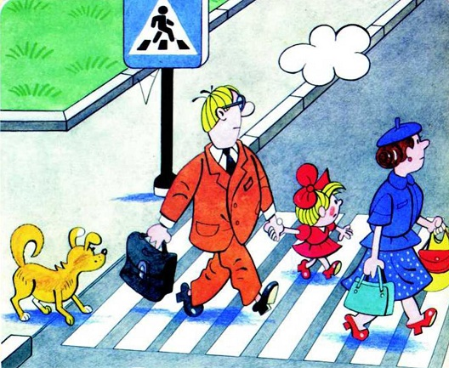
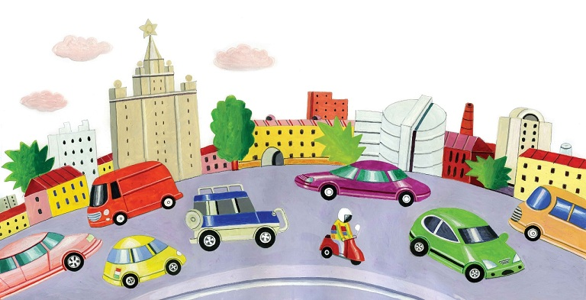
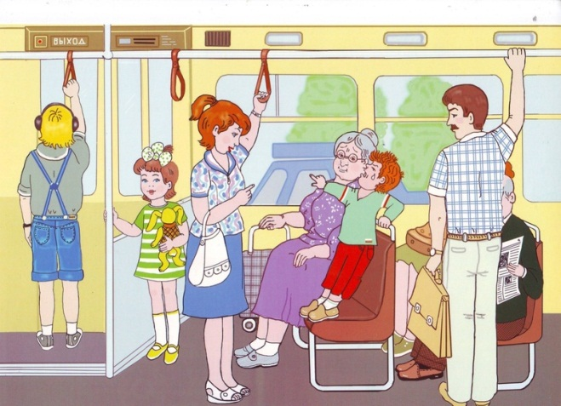
Участники дорожного движения
пешеходы
водители
пассажиры

Slide 4
Если
ты
пешеход

Slide 5
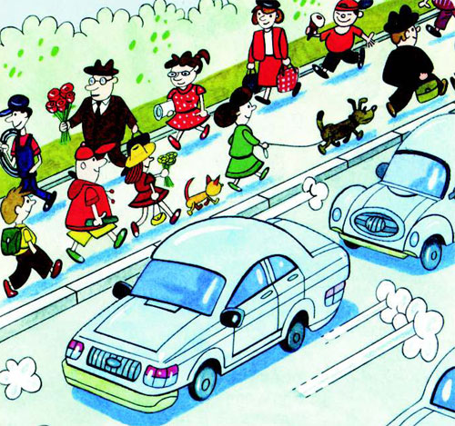
Где должны ходить пешеходы?
Пешеходы должны ходить по тротуару или пешеходным дорожкам.

Slide 6
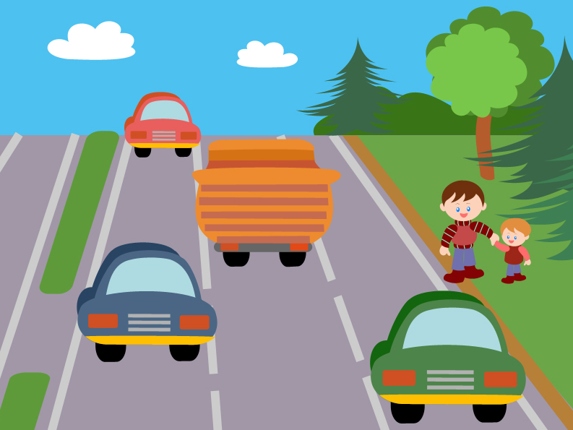
Как нужно идти по дороге вне населённого пункта?
Нужно идти по обочине навстречу транспортному потоку.

Slide 7
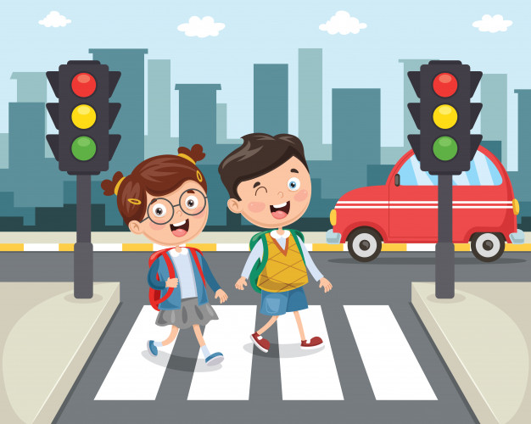
Переходи улицу только по пешеходному переходу!

Slide 8
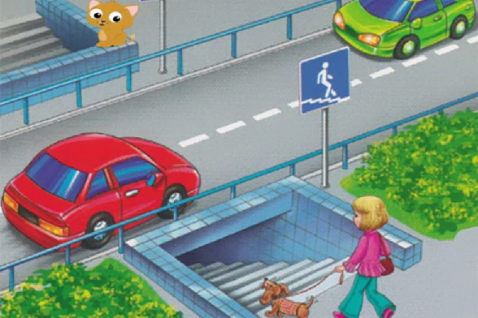
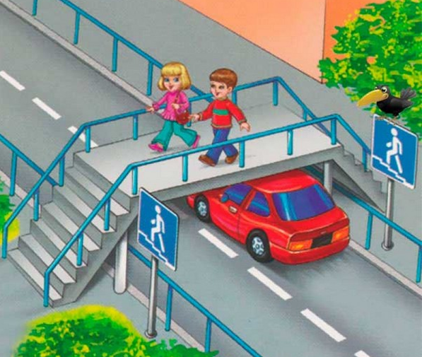
Виды пешеходных переходов
наземный
подземный
надземный

Slide 9

Светофор твой друг и помощник!
Переходи улицу только на зелёный сигнал светофора.

Slide 10
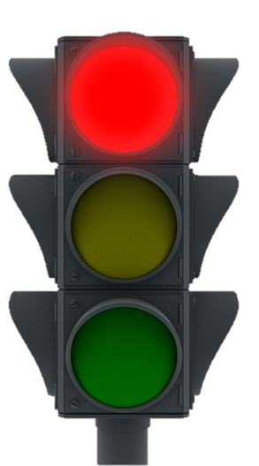
Светофор твой друг и помощник!
КРАСНЫМ глазом
заморгает —
СТОЙ! ЗАМРИ как часовой!

Slide 11

Светофор твой друг и помощник!
ЖЁЛТЫЙ свет
предупреждает:
на дорогу – ни ногой!

Slide 12
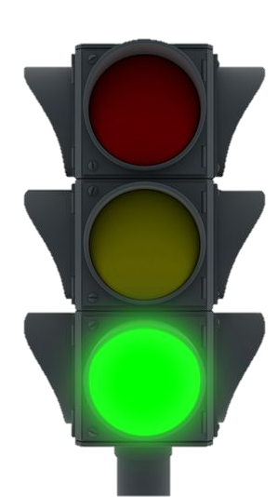
Светофор твой друг и помощник!
А ЗЕЛЁНЫЙ – ОТОМРИ!
Путь свободен впереди!

Slide 13
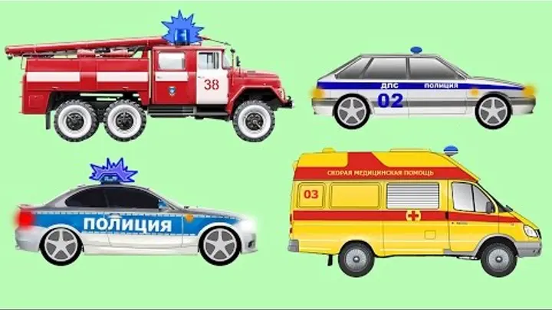
Всегда пропускай специальные машины, если даже горит зелёный свет!

Slide 14
Если
ты
велосипедист

Slide 15
Помни,
что катаясь
на велосипеде,
ты тоже являешься
участником
дорожного движения.

Slide 16
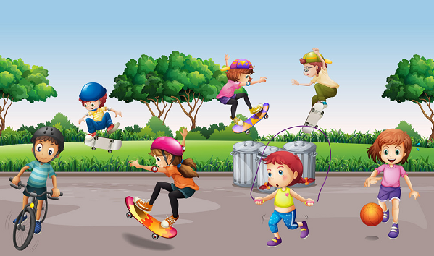
Детям до 14 лет на велосипеде нельзя
выезжать за территорию своего двора!

Slide 17
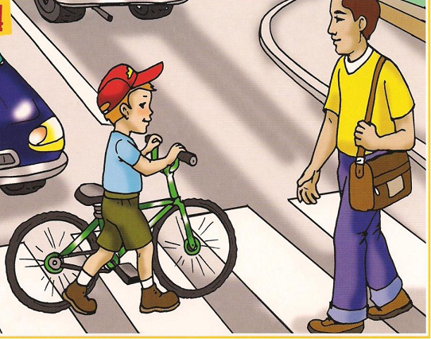
Чтобы перебраться через проезжую часть
на велосипеде, надо перейти по
пешеходному переходу, а велосипед
вести рядом.

Slide 18

Есть у меня велосипед,
Но, нет 14 лет.
Пока катаюсь во дворе,
Где безопасно детворе.
И даже в дом соседний к деду:
Я через улицу не еду,
А на зелёный свет иду,
Велосипед
Под руль веду!!!

Slide 19
Если
ты
пассажир

Slide 20
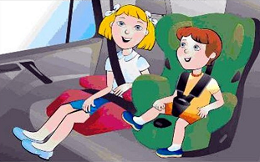
Всегда пристёгивайся! А для маленьких детей должно быть специальное автомобильное кресло!

Slide 21
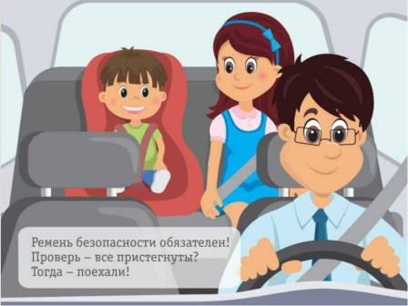
Не отвлекай водителя
во время движения!

Slide 22
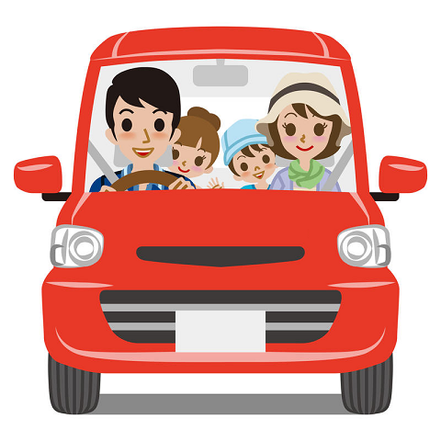
Не открывай двери во время
движения!

Slide 23
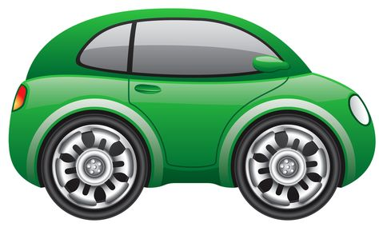
Не выходите из машины до её полной
остановки!

Slide 24
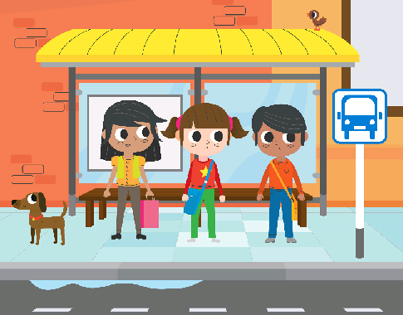
Ожидая транспортное средство, нужно стоять на тротуаре и ни в коем случае
не на дороге!

Slide 25
Будь внимателен на дороге! Ведь соблюдая простые правила дорожного
движения, ты сохранишь свою
жизнь и здоровье!

Slide 26

Источники
https://dominomusic.ru/?mp3=%D0%AE%D0%98%D0%94
https://ds03.infourok.ru/uploads/ex/0888/00049c67-17a4c585/img14.jpg
http://madou18kgo.ucoz.ru/_pu/1/44332803.jpg
https://sundekor.ru/wp-content/uploads/media/%D0%9F%D0%B0%D0%
BC%D1%8F%D1%82%D0%BA%D0%B0-%D0%B4%D0%BB%D1%8F-%D0%B
F%D0%B5%D1%88%D0%B5%D1%85%D0%BE%D0%B4%D0%BE%D0%B2/image7.jpeg
http://co8tula.ru/upload/iblock/456/456de75cad76b20392bb1377a6e0674d.jpg
https://slide-share.ru/image/2336815.jpeg
https://doc4web.ru/uploads/files/8/7149/hello_html_m250bdda4.jpg
https://doc4web.ru/uploads/files/34/33336/hello_html_m69fac6ab.png
https://image.freepik.com/free-vector/_29937-1278.jpg
https://avatars.mds.yandex.net/get-pdb/1211668/3d6bc3c2-fc91-4725-bcf9-5bcdaa
4198ef/s1200
http://ess-sad8.ru/media/k2/items/cache/8240a1907e29481b04619a0df33df9ab_XL.jpg
https://im0-tub-ru.yandex.net/i?id=ac227701d3486f890492d6eb30f2a9bf&n=13
https://coachhartanah.com/wp-content/uploads/2018/12/taman-seri-bintang-kl-
residents-happy-with-installation-of-traffic-lights.jpg
http://pimg.mycdn.me/getImage?disableStub=true&type=VIDEO_S_720&url=https%
3A%2F%2Fvdp.mycdn.me%2FgetImage%3Fid%3D1647644327%26idx%3D30%26thumb
Type%3D47%26f%3D1%26i%3D1%26uccuc%3D0&signatureToken=XbP3YeWrFUZ
Hr76egrBD3A

Slide 27
Источники
https://cdn3.vectorstock.com/i/1000x1000/06/62/children-playing-sports-in-the-park
-vector-11510662.jpg
https://ds04.infourok.ru/uploads/ex/120e/00089d8d-f329d079/img20.jpg
http://ds3.detkin-club.ru/images/news/12_5d3fbf78ac6fb.jpg
http://chus-yagodka.edusite.ru/images/p39_pdd11.jpg
http://alenushka-nnov.ru/Materials/PDD/5_avtokreslo.jpg
https://thumbs.dreamstime.com/b/%D1%83%D0%BF%D1%80%D0%B0%D0%B2-%D1
%8F%D1%82%D1%8C-%D1%81%D0%B5%D0%BC%D0%B5%D0%B9%D0%BD%D0%B
E%D0%B3%D0%BE-%D0%B0%D0%B2%D1%82%D0%BE%D0%BC%D0%BE%D0%B1%D
0%B8-%D1%8F-%D0%B2%D0%B8-%D1%81%D0%BF%D0%B5%D1%80%D0%B5-%D0
%B8-55493023.jpg
https://i.pinimg.com/474x/f3/90/f7/f390f77722bfe48b392142e236b957e6--
transportation-kit-digital.jpg
https://mir-s3-cdn-cf.behance.net/projects/max_808/5f436a67112395.5b2e2dc75f117.png

